Slide 1

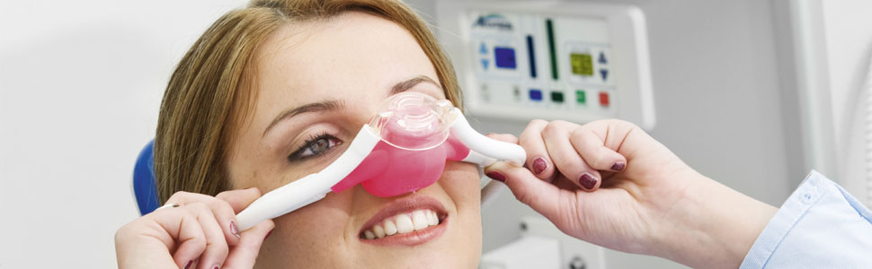
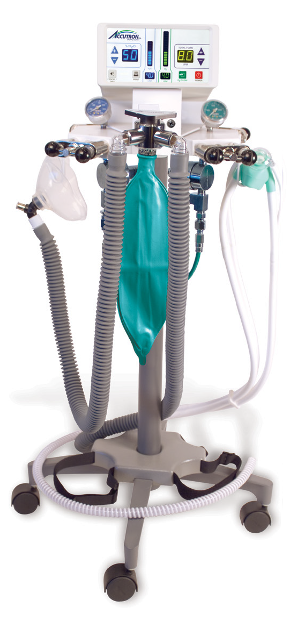
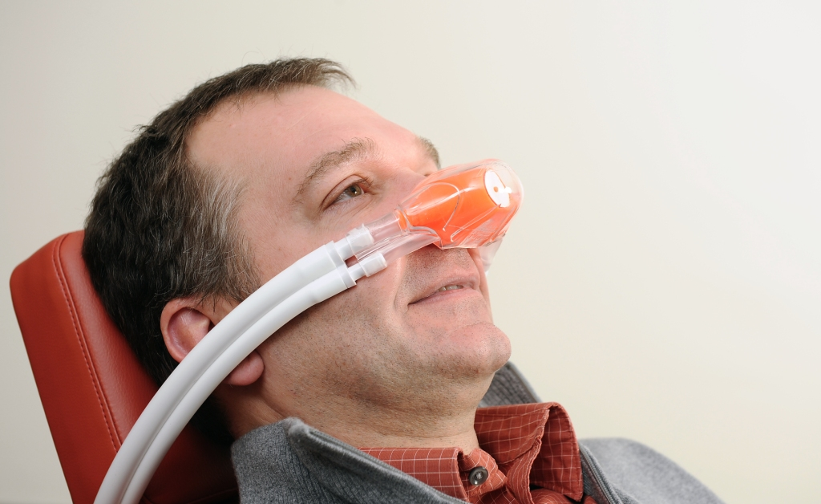
CORSO DI SEDAZIONE COSCIENTE INALATORIA CON PROTOSSIDO D’AZOTO PER ADULTI E BAMBINI IN ODONTOIATRIA
SEDE DEL CORSO: STUDIO DENTISTICO DOTT.GIANLUCA MARIN, Conegliano (TV) , via Piovesana 159 PER INFO.: TEL. 3474832282
PARTECIPANTI: MASSIMO 16 ODONTOIATRI, MEDICI ISCRITTI ALL’ALBO DEGLI ODONTOIATRI, IGIENISTI DENTALI
DURATA: UN VENERDì E UN SABATO MATTINA
ALBERGHI CONSIGLIATI: HOTEL PREALPI , S.VENDEMIANO, 300 metri dallo studio
CORSO DI SEDAZIONE COSCIENTE INALATORIA con PROTOSSIDO D’AZOTO IN ODONTOIATRIA
- PRESENTAZIONE e PROGRAMMA -
La sedazione cosciente inalatoria con PROTOSSIDO D’AZOTO rappresenta una tecnica molto sicura ed efficace che suscita ampio interesse nel mondo odontoiatrico perché “paziente-centrica” e di vantaggio per gli operatori che possono lavorare con un paziente più collaborante in tutte le branche odontoiatriche. Perciò non stupisce la richiesta di informazioni a riguardo da parte del mondo odontoiatrico, essendo una tecnica sempre presente negli studi dentistici di successo.
Questo tipo di “sedazione” nduce ansiolisi, analgesia, ed incide positivamente sui rapporti di fiducia fra paziente ed odontoiatra. Al tempo stesso limita o annulla l’incidenza stessa di emergenze mediche. Tale tecnica inoltre indicata prevalentemente nel trattamento dei pazienti in pedodonzia. Poiché l’AIAO riafferma che il paziente odontoiatrico deve essere, ove necessario, pre-sedato per os i corsi di sedazione cosciente
inalatoria prevedono l’illustrazione delle tecniche di sedazione enterale nel bambino e nell’adulto.
I nostri corsi sono programmati in due sessioni, una teorica ed una pratica. I contenuti teorico-pratici dei corsi di sedazione cosciente inalatoria sono conformi ai protocolli didattico-professionalizzanti emanati dall’AIAO e nel rispetto delle norme, linee guida e delle disposizioni di società o istituzioni europee ed internazionali. Verrà dato ampio spazio alle esercitazioni pratiche perché tutti i partecipanti provino su di sé e su un collega il protossido con hands-on diretto sugli apparecchi
CORSO DI SEDAZIONE COSCIENTE INALATORIA CON N2O
Il corso di sedazione cosciente inalatoria prevede l’insegnamento e la discussione dei seguenti
argomenti:
1. Valutazione psicologica, clinica, fisica, del rischio, informazione, consenso informato. Le
normative nazionali ed internazionali
2. Definizione di sedazione cosciente, moderata, profonda e di anestesia generale. Breve
illustrazione della storia del protossido d’azoto.
3. Caratteristiche fisiche, farmacocinetiche, farmacologiche e farmacodinamiche del N2O.
4. Norme, leggi, raccomandazioni e linee guida sulla sedazione cosciente
5. Le apparecchiature e le macchine.
6. Sicurezza e conservazione dell’armamentario. Monitoraggio. Il sistema respiratorio delle
apparecchiature. L’eliminazione dei gas. La centralizzazione degli impianti.
7. Il sistema ventilatorio nella persona umana.
8. Stadi dell’anestesia e piani del I¬∞ stadio di anestesia
9. Tecniche comportamentali e tecniche di somministrazione nel bambino.
10. Tecniche comportamentali e di somministrazione nell’adulto.
11. I gas anestetici ed il sistema respiratorio negli strumenti per la somministrazione del N2O
12. La preparazione dell’apparecchio
13. Centralizzazione del N2O e dell‚ÄôO2
ed impianti a norma nello studio odontoiatrico
14. Modalità per la eliminazione del N2O
15. La cartella clinica: valutazione psichica, clinica, fisica, consenso informato ed informazioni
www.aiao.it
24 e 25 Novembre 2017

Slide 2
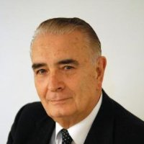
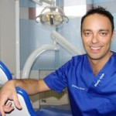

DATA del CORSO:
24 e 25 novembre 2017
MODALITA’ D’ISCRIZIONE: Inviare i propri dati contenenti Nome Cognome, Codice Fiscale, Partita IVA, Indirizzo, telefono personale, email a:
gianluca.marin@virgilio.it
PER INFORMAZIONI:
tel. 347 4832282
COSTO DEL CORSO:
Medici e Odontoiatri: euro 450+IVA,
Igienisti Dentali: euro 350+IVA
Include i coffee-break e il pranzo di venerdì presso un ristorante.
BONIFICO all’ IBAN:
IT28B0200862060000000686335
INTESTATO A: Studio Dentistico Dott.Marin Gianluca
IMPORTO:
Medici Odontoiatri euro 549,00
Igienisti Dentali: euro 427,00
CAUSALE: Indicare Nome Cognome del partecipante e “corso inalatoria” .
PROFILO DEI RELATORI:
Prof. Giovanni Manani
Dal 1965 – 2009 (44 anni) Responsabile Servizio di Anestesia e Rianimazione Clinica Ortopedica e Clinica Odontoiatrica dell’Azienda Ospedaliera di Padova, Professore Ordinario del c.so di Anestesia e rianimazione del CLOPD di Padova. Presidente del Collegio dei Primari di Anestesia e Rianimazione del Veneto dal 1999 al 2001. Presidente Collegio dei Primari di Anestesia e Rianimazione del Triveneto dal 2001 al 2004. Direttore del Master in Sedazione Cosciente dal 2001 al 2007 presso l’Università di PD. Autore di oltre 200 pubblicazioni scientifiche in Anestesiologia . Autore del libro di testo “Anestesia Odontoiatrica ed Emergenze” Ed. Idelson-Gnocchi, 2011.
Dott. Gianluca Marin
Laureato a pieni voti in Odontoiatria e Protesi Dentaria conseguita presso l’Università di Padova nel 2001 discutendo “L’Utilizzo del Carisolv in Pedodonzia”. Ha frequentato corsi di perfezionamento in Implantologia Osteointegrata e in Chirurgia Parodontale presso l’Università di Milano , Padova e Firenze. E’ stato membro del Consiglio Direttivo e responsabile dei rapporti con l’estero prima per l’AINOS (Ass. Italiana di Narco-Odontostomatologia) attualmente per l’AIAO (Ass. Italiana di Anestesia Odontoiatrica) oltre che docente accreditato per entrambe le Società Scientifiche.
D.ssa Francesca Olivi
Laureata in Odontoiatria e Protesi Dentaria conseguita presso l’Università degli Studi di Modena e Reggio Emilia nell’anno accademico 2003/2004 discutendo la tesi “Uso dell’Ozonoterapia in Odontoiatri Infantile”, voto 110/110 lode. Si dedica esclusivamente alla Pedodonzia nel primo studio dentistico in Italia per bambini. Specialista in Ortognatodonzia , ha frequentato corsi in Laser-terapia, Ozonoterapia e il Corso di primo livello di Psicoterapia e Ipnosi Medica presso la Società Medica Italiana di Psicoterapia e Ipnosi. Autrice di alcune pubblicazioni nel campo della Pedodonzia e dell’Ortodonzia. Docente di corsi in Pedodonzia presso il proprio Studio a Modena.

